Slide 1

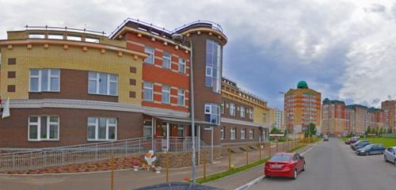
МБДОУ "Билингвальный детский сад №168 комбинированного вида" Советского района г.Казани
«Инновационные формы взаимодействия с родителями в ДОО»
Подготовила: Набиуллина А.Ф.

Slide 2







Детские годы – самые важные в жизни человека. И как они пройдут, зависит от взрослых – родителей, воспитателей. Семья играет важную роль в жизни ребёнка, и наша, педагогов, задача – раскрыть перед родителями важные стороны психического развития ребенка на каждой возрастной ступени дошкольного детства, порекомендовать приемы воспитания.

Slide 3

Я и моя семья
Семья - ведущий фактор развития личности ребенка, от которого во многом зависит дальнейшая судьба человека. Первое, что характеризует семью как фактор воспитания, - это ее воспитательная среда, в которой естественно организуется жизнь и деятельность ребенка.

Slide 4

Семье нужна поддержка и сопровождение
В настоящее время наблюдается:
Ухудшение состояния здоровья детей (физического, психического, социального)
Стратификация общества, ведущая к увеличению процента социально незащищенных родителей и детей, росту социально- психологической тревожности, усталости
Перераспределение материально-экономических функций внутри семьи
Отсутствие понимания; событийные кризисы)
Глобальные проблемы, определяющие развитие взрослых и детей и т.д.

Slide 5
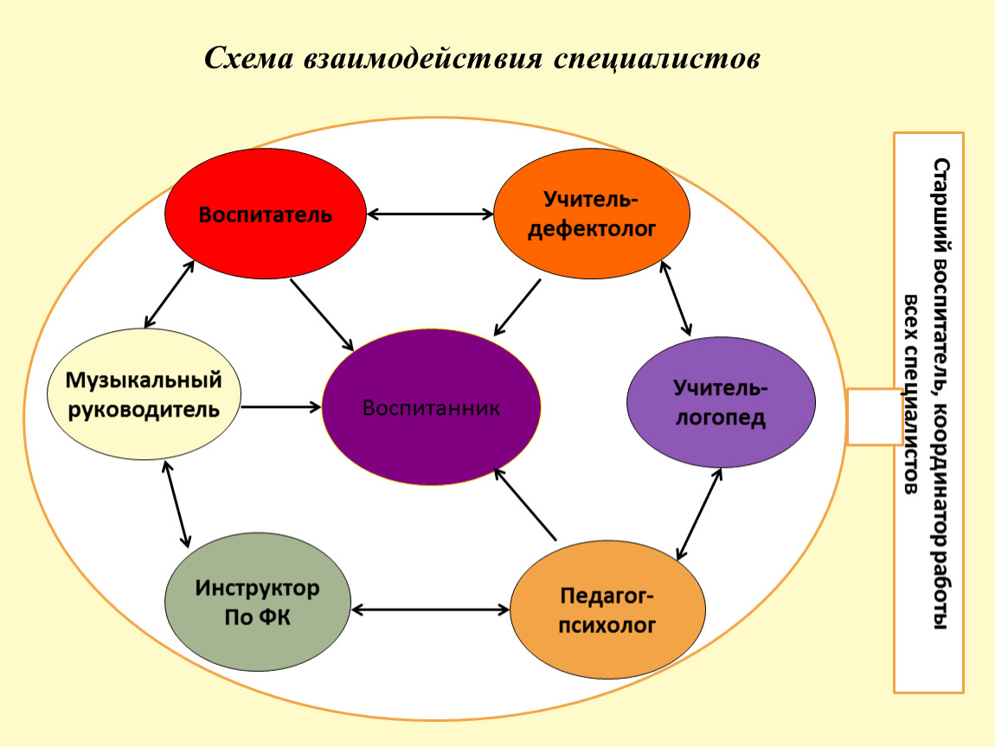
Данные тенденции требуют внимания, в том числе со стороны специалистов ДОУ (психологов, воспитателей, логопедов, медицинского работника)

Slide 6


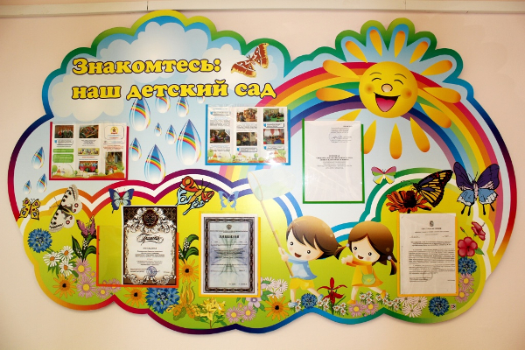
Педагоги придумывают разные формы вовлечения мам и пап в обучение и воспитание их собственных детей:
Собрания, стенды…., но откликаются на них только малая часть родителей
Традиционные формы работы с родителями беседы, собрания, уголки- дают малый результат

Slide 7

В процессе работы с родителями, выявился ряд проблем:
Непонимание родителями своей воспитательной функции, нежелание установить единые требования к ребенку в детском саду и семье, игнорирование родителями того факта, что в определении содержания, форм работы детского сада с семьей не дошкольное учреждение, а именно они выступают социальными заказчиками;
Несформированность у родителей «педагогической рефлексии», неумение самокритично оценить себя как воспитателя;
Преобладание рационализма в общении педагогов с родителями, педагог выступает в роли информатора семьи о жизни ребенка в детском саду, и зачастую относится к родителям, как к объектам воспитания.

Slide 8

С целью решения вышеизложенных проблем, воспитатели ищут новые формы сотрудничества с родителями.

Slide 9
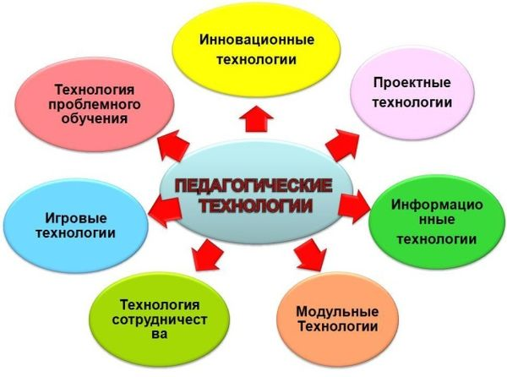

Slide 10


Совместная инновационная работа по дошкольному воспитанию детей позволит создать - единое образовательное пространство дошкольного образовательного учреждения и семьи
Инновационные формы делают родителей активными участниками в жизни группы и детского сада, родители выступают в роле равноправных партнеров педагогов проявляют инициативу.

Slide 11
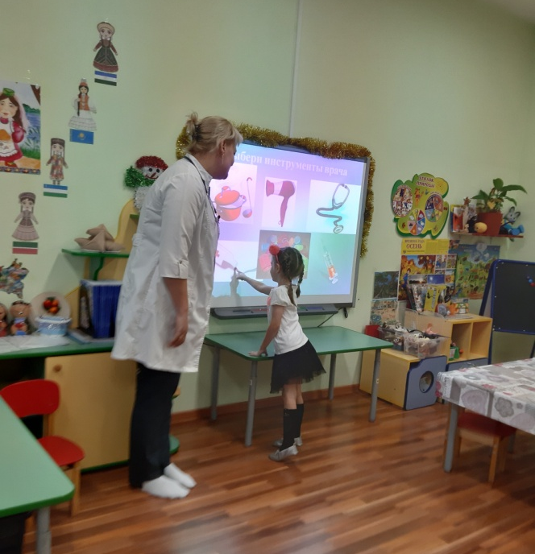
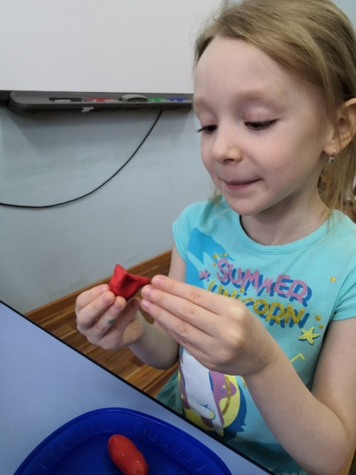
В нашем детском саду успешно используются следующие инновационные формы:
«Круглый стол» на различные темы
Тематические выставки
Семейные спортивные встречи
Открытые занятия с родителями
Конкурсы семейных талантов
День открытых дверей
Можно посмотреть на сайте ДОУ (https://edu.tatar.ru/sovetcki/page233130.htm/main-news)

Slide 12

В результате внедрения инновационных форм воспитатели чаще выходят на контакт со всеми радетелями, а не только с активными. Совместная деятельность родителей и педагогов положительно влияет на воспитанников.

Slide 13

Семья и дошкольное учреждение два важных социальных
института социализации ребенка.
Опыт работы с родителями показывает, что применение
инновационных форм взаимодействия благотворно влияет
на обучение и воспитание ребенка!
Благодаря этим формам родители становятся активными
участниками в жизни дошкольной образовательной
организации и развитии своего ребенка.

Slide 14


